Slide 1
ГБПОУ СО «CАМАРСКИЙ ТОРГОВО-ЭКОНОМИЧЕСКИЙ КОЛЛЕДЖ»
АЗБУКА ПРЕДПРИНИМАТЕЛЯ
в рамках мероприятий региональной инновационной площадки
«Сетевое взаимодействие образовательных учреждений в условиях реализации
предпрофильной подготовки и профильного обучения»
Преподаватель ГБПОУ СТЭК:
Сазанова Илона Евгеньевна

Slide 2
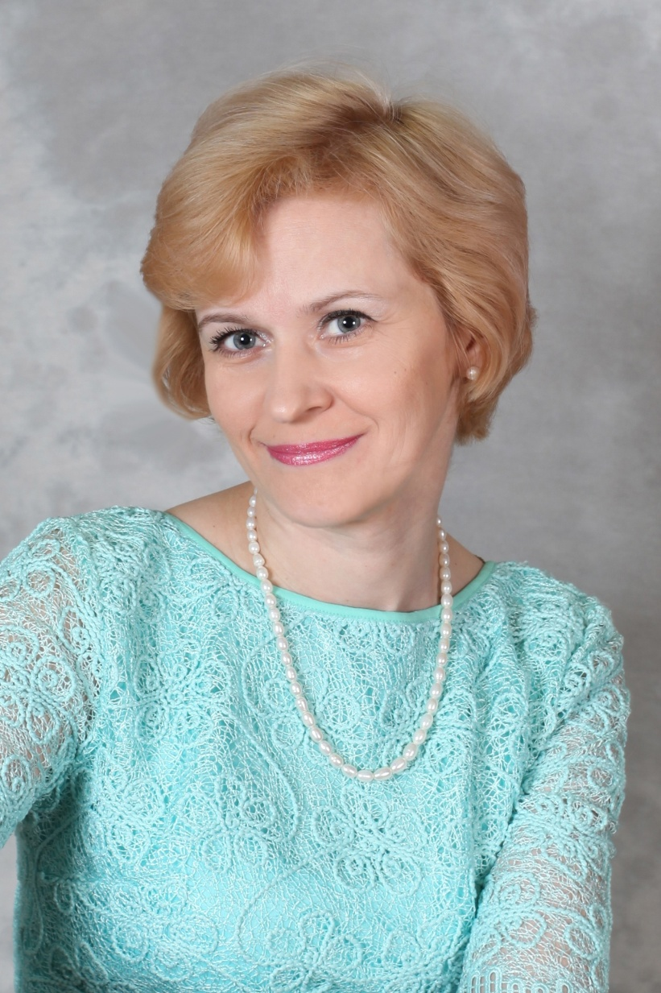
Сазанова Илона Евгеньевна

Slide 3
ДВИЖЕНИЕ WORLDSKILLS
Союз «Молодые профессионалы (Ворлдскиллс Россия)» – официальный оператор международного некоммерческого движения WorldSkills International.
Миссия которого – повышение стандартов подготовки кадров.
Девиз: «Делай мир лучше силой своего мастерства!»

Slide 5
Азбука предпринимательства
Раздел I. Введение в предпринимательскую деятельность
1.1 Основы предпринимательской деятельности
1.2 Организационно-правовые основы предпринимательской деятельности
Раздел II. Способы организации своего дела
Тема 2.1. Предпринимательская идея
Раздел III. Бизнес-план как важнейший этап создания собственного дела
Тема 3.1. Типовая структура бизнес-плана
Тема 3.2 Резюме бизнес проекта
Тема 3.3 Анализ рынка, конкурентов и продвижение товара
Тема 3.4 Планирование рабочего процесса
Тема 3.5 Основы составления сметы бизнес проекта

Slide 6
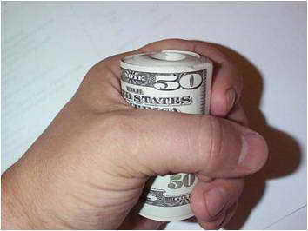
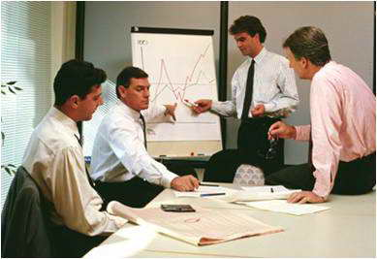
Что такое бизнес?
Бизнес (предпринимательство) – это экономическая деятельность, направленная на получение прибыли.
Формула бизнеса
Вложение денег в дело + успешная реализация проекта = возврат вложенных денег + прибыль.

Slide 7
Предприниматель – какой он?

Slide 8
Личные качества предпринимателя
Какими качествами должен обладать
бизнесмен?
инициативность
Знание своего дела
стремление создавать новое
смелость
Готовность рисковать, неся убытки

Slide 9
Предприниматель
С какой целью человек занимается бизнесом?
Стремление получить прибыль
Стремление проявить свои способности, характер

Slide 10
Виды предпринимательства
Производственный
Экономические продукты
Торговый
Купля – продажа
товаров
Бизнес
финансовый
«пустить деньги в рост»
страховой
посреднический

Slide 11
ГОСУДАРСТВЕННАЯ ПОДДЕРЖКА

Slide 12
ПРОГРАММЫ
Муниципальная программа городского округа Самара «Развитие и поддержка малого и среднего предпринимательства городского округа Самара» на 2019-2023 годы утвержденной постановлением Администрации городского округа Самара от 08.07.2019 № 422

Slide 13
Методы генерации бизнес идей
.

Slide 14
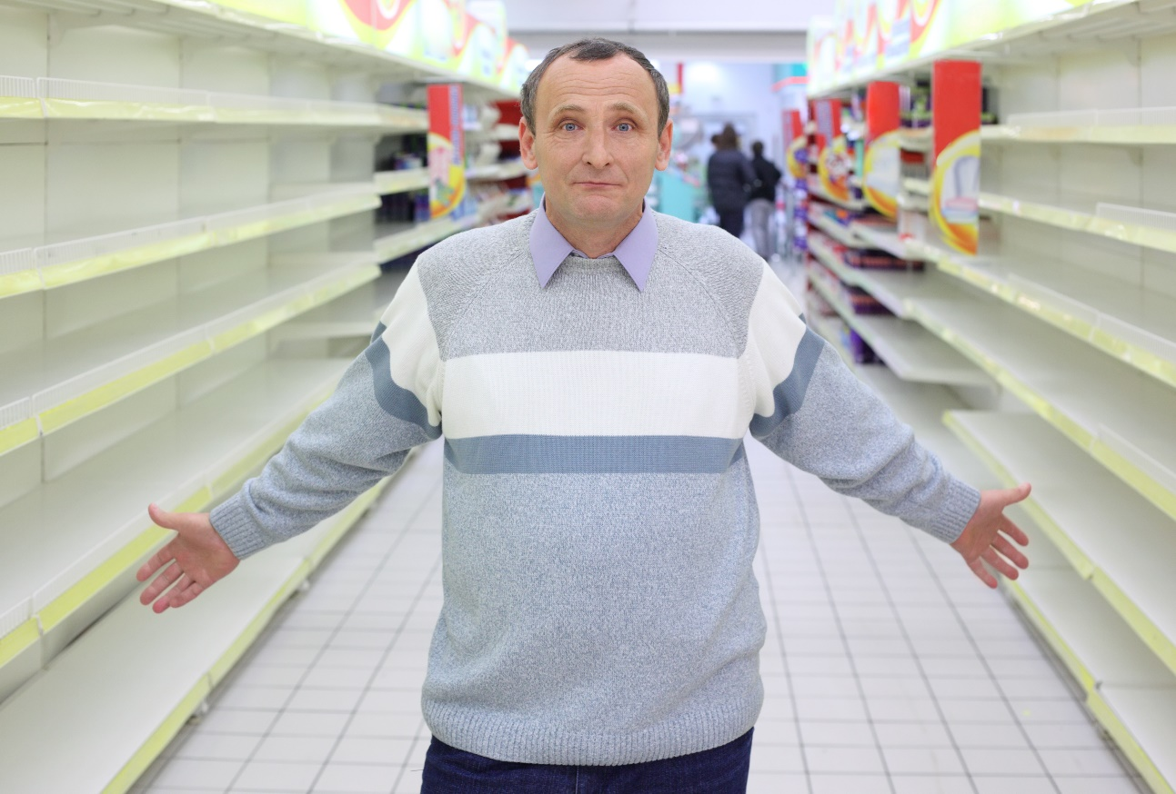
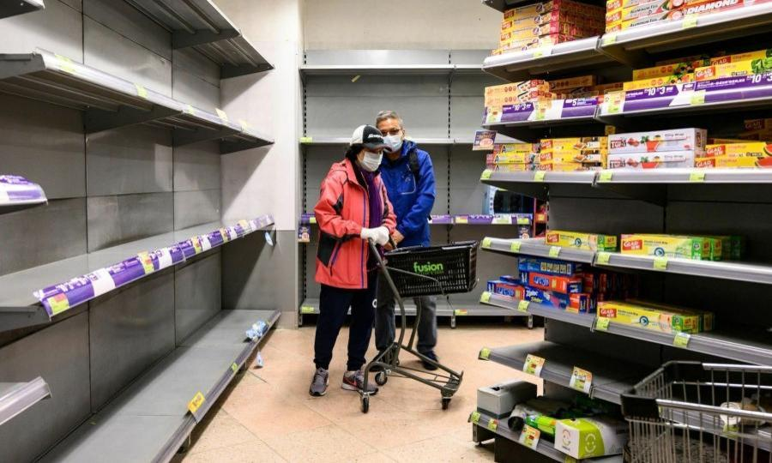
Источники возникновения бизнес - идей

Slide 15
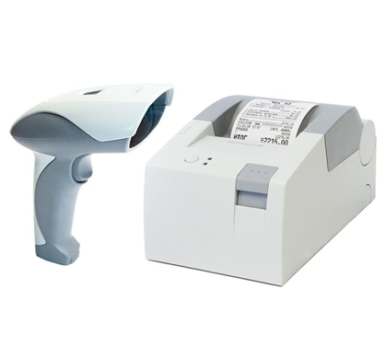
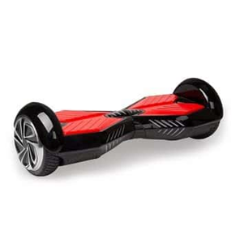
Источники возникновения бизнес-идей
Изменения (законы, демография, мода, предпочтения).

Slide 16
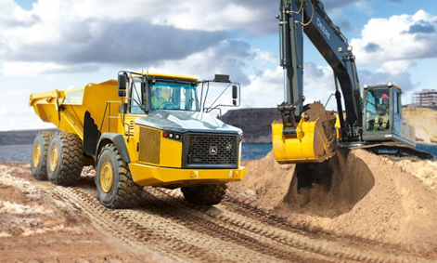
Источники возникновения бизнес-идей
Доступ к ресурсам (сырьевая база, технологии, помещение).

Slide 17
Источники возникновения бизнес-идей

Slide 18
Метод «Мозговой штурм»
Мозговой штурм – разработка Алекса Осборна. Такой способ поиска идей практикуется во многих компаниях как крупных, так и начинающих. Преимущество мозгового штурма в том, что он позволяет получить новые идеи, вне зависимости от текущего направления деятельности.

Slide 19
Ловушка для идей

Slide 20
Метод «автобус, кровать, ванная»
Данный метод основывается на том, что идеи приходят к нам всегда и в различных местах. Не думайте, что только сидя в офисе, или дома в удобном кресле, вы сможете выдумать что-то новое. Как правило, самые интересные идеи застанут Вас врасплох, в 3 часа дня, в какой-то обычный рабочий день. Помните, что озарение приходит спонтанно, но вы должны быть к этому готовы. Носите с собой ручку и блокнот, записывайте все, что кажется интересным

Slide 21
Метод «Ментальных карт»
Ментальные карты – это метод, который опирается на особенности мышления и память человека. Разработчик – Тони Бьюзен. Он считал, что основные процессы мышления основываются именно на памяти, воспоминаниях, приобретенном опыте.

Slide 22
Морфологический ящик
Метод морфологического ящика (морфологический анализ) основан на подборе возможных решений для отдельных частей задачи (так называемых морфологических признаков, характеризующих устройство) и последующем систематизированном получении их сочетаний (комбинировании). Определение не очень понятное, но дальше на примерах мы его проясним.

Slide 23
Оценка бизнес-идеи
«Продажа» идеи друзьям и знакомым. 10/8/5
Оценка эксперта. (Где найти эксперта? лекции, мастер-классы, форумы, семинары, выставки и конференции)
Проверяем спрос по поисковой системе или в социальных сетях, специализированные ресурсы)
FAN
Метод Кауффмана

Slide 25
Метод «Шести шляп»

Slide 26
Метод Кауффмана

Slide 27
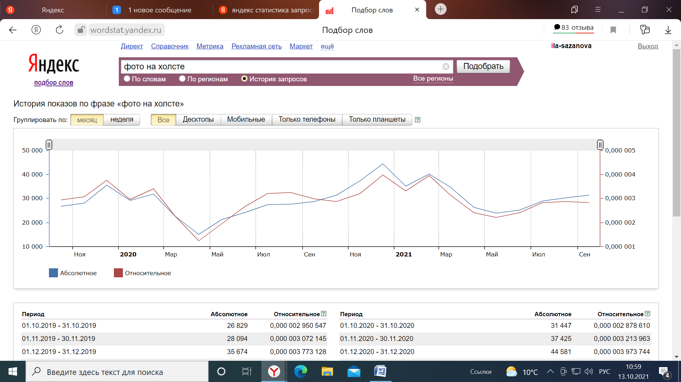
Яндекс - подбор слов

Slide 28
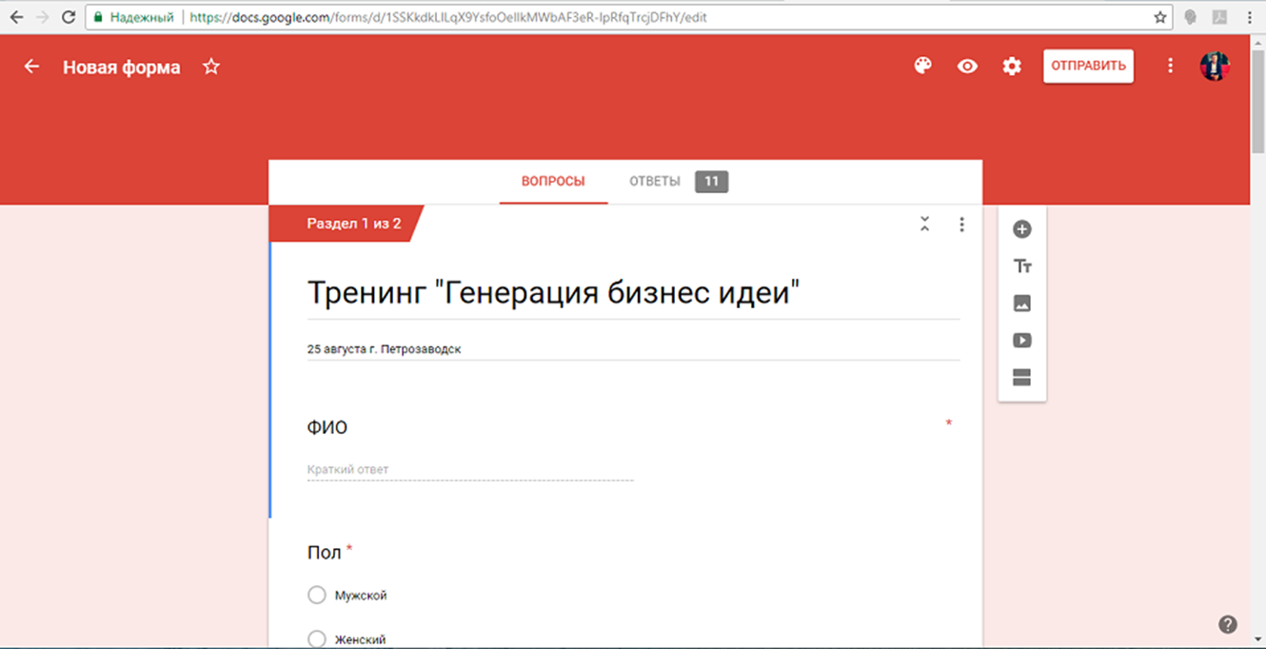
Google forms
https://www.google.ru/intl/ru/forms/about/

Slide 30
СТРУКТУРА БИЗНЕС-ПЛАНА
1. Резюме бизнес-идеи.
2. Описание компании.
3. Целевой рынок.
4. . Маркетинговый план.
5Планирование рабочего процесса.
6. Смета проекта (финансовый план)

Slide 31
Резюме
Краткое содержание бизнес плана

Slide 32
ОПИСАНИЕ КОМПАНИИ
Месторасположение компании
Наличие помещения
Оборудование

Slide 34
Портрет покупателя

Slide 35
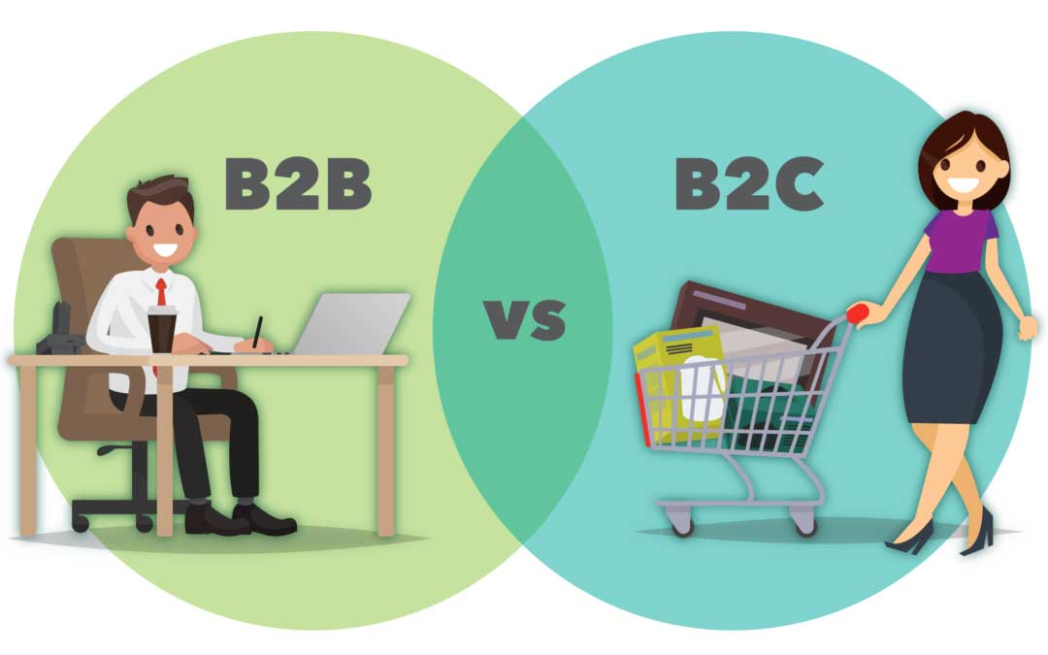
Целевая группа
1. Анализ рынка и отрасли
2. Целевые рынки (целевые потребители)
3. Анализ рынков сбыта (оценка размера рынка и возможных тенденций его развития, оценка доли рынка и объема продаж, сегментация рынка и определение ниши продукта бизнеса).
4. Определяют и детально описывают целевые группы (приводятся качественное характеристики

Slide 36
Маркетинговое планирование
анализ и описание конкурентов, какие сильные и слабые стороны вы будете иметь

Slide 37
Маркетинговое планирование
маркетинговые исследования, описание рынка и его перспективы развития
сбыт — начиная от упаковки и хранения и заканчивая непосредственно сбытом в местах продаж и гарантийным обслуживанием
привлечение потребителей — какими способами (маркетинговыми инструментами), анализ эластичности спроса по цене, стратегии ценообразования.

Slide 39
УТП
Уникальное торговое предложение — преимущество, которое выделяет вас на фоне конкурентов — формируется на основе данных, полученных в результате анализа ЦА.

Slide 40
РЕКЛАМНАЯ МОДЕЛЬ

Slide 41
Планирование рабочего процесса
Бизнес-процесс (управляющие, операционные и поддерживающие).
Организационная структура.
Антикризисный и перспективный план, для бизнеса.

Slide 42
Смета проекта
Финансирование вашего проекта на стартовом этапе.

Slide 43
ЦЕНЫ И ЦЕНООБРАЗОВАНИЕ

Slide 44
Себестоимость товаров
Себестоимость продукции (работ, услуг) – представляет собой выраженные в денежной форме затраты предприятия на производство и реализацию товара (работ, услуг).

Slide 45
ГОТОВЫЙ БИЗНЕС ПЛАН
Результат работы
- готовый бизнес план для стартапа

Slide 46
СПАСИБО ЗА ВНИМАНИЕ!

